Slide 1

KHỞI
ĐỘNG
KHỞI
ĐỘNG

Slide 2




Slide 3










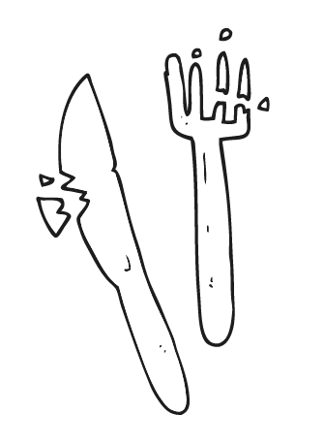




HỌC TIẾP

Slide 4


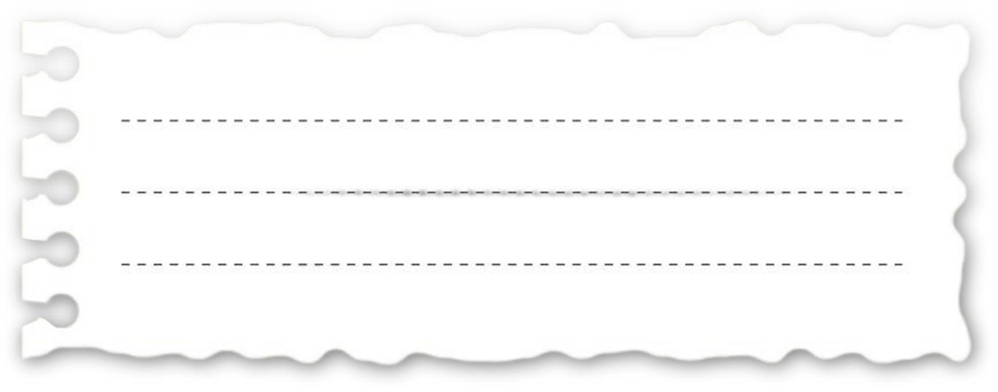
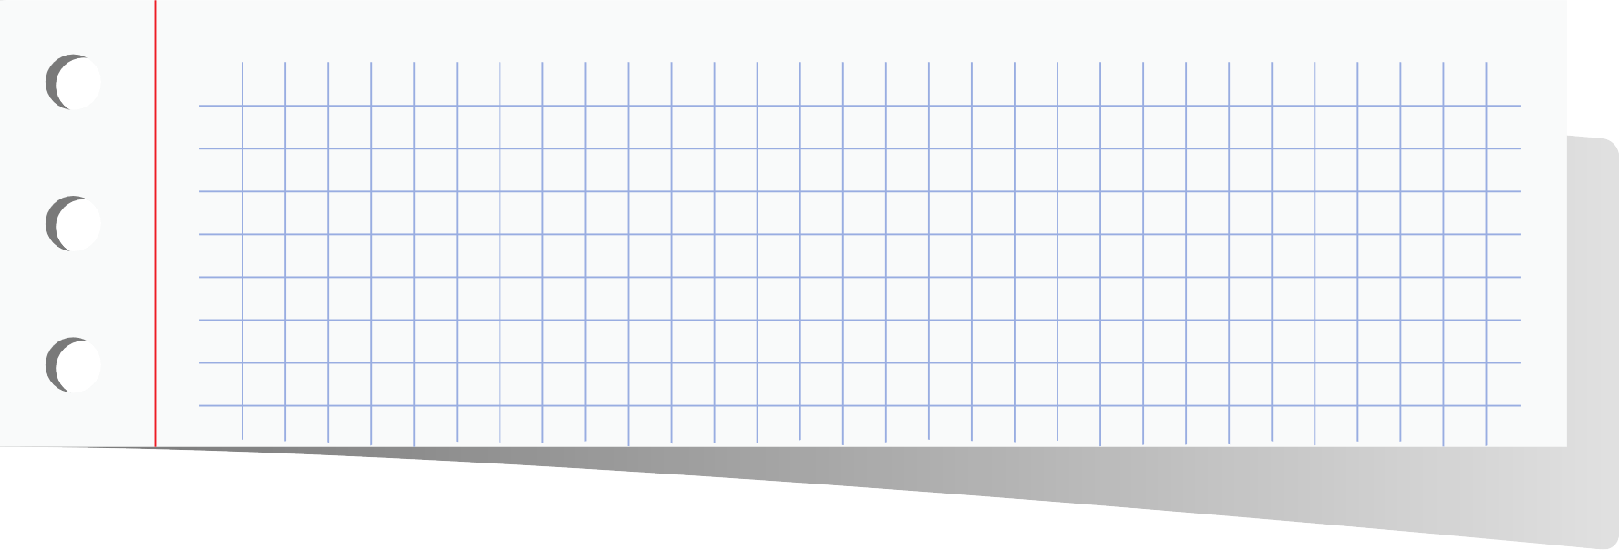
Tính giá trị biểu thức
a + b với a = 10, b = 20
30

Slide 5
Nêu công thức tính chu vi hình chữ nhật?
P = (a + b) x 2

Slide 6
Nếu a = 8 và b = 15 thì
3 x a + b = ?
39

Slide 7
Nếu a = 1 và b = 97 thì
3 x a + b = ?
100

Slide 8









TOÁN
(tiết 3)
Notes:
Thiết kế: Hương Thảo – Zalo 0972.115.126. Các nick khác đều là giả mạo, ăn cắp chất xám

Slide 9



Notes:
Thiết kế: Hương Thảo – Zalo 0972.115.126. Các nick khác đều là giả mạo, ăn cắp chất xám

Slide 10







Cứu mình với!!!
Đại dương đang kêu cứu vì ô nhiễm mẹ ạ. Mẹ cho phép tụi con đi giải cứu đại dương nhé!

Slide 11

Sau khi xem chương trình truyền hình trên tivi, Na và Ti thấy đại dương đang kêu cứu vì ô nhiễm. Hai bạn muốn đi giải cứu đại dương, các em hãy giúp các bạn đi giải cứu bằng cách hoàn thành thử thách sau nhé!

Slide 12




DỌN SẠCH
BÃI BIỂN

Slide 13






Chúng ta cùng nhau dọn sạch bãi biển nào! Để nhặt được các loại rác thì các bạn phải hoàn thành thử thách!

Slide 14


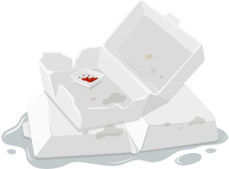

Bài 1
Chu vi P của hình tam giác có độ dài ba cạnh lần lượt là a, b, c (cùng đơn vị đo) được tính theo công thức: P = a + b + c
a
b
a + b + c là biểu thức chứa ba chữ.
c
Tính chu vi hình tam giác, biết:
a) a = 62 cm, b = 75 cm, c = 81 cm
b) a = 50 dm, b = 61 dm, c = 72 dm

Slide 15


a) a = 62 cm, b = 75 cm, c = 81 cm
P = a + b + c = 62 + 75 + 81 = 218 (cm)
b) a = 50 dm, b = 61 dm, c = 72 dm
P = a + b + c = 50 + 61 + 72 = 183 (dm)

Slide 16

Bãi biển đã được dọn sạch rồi nè! Cảm ơn các cậu đã giúp mình nhé!

Slide 17



Slide 18
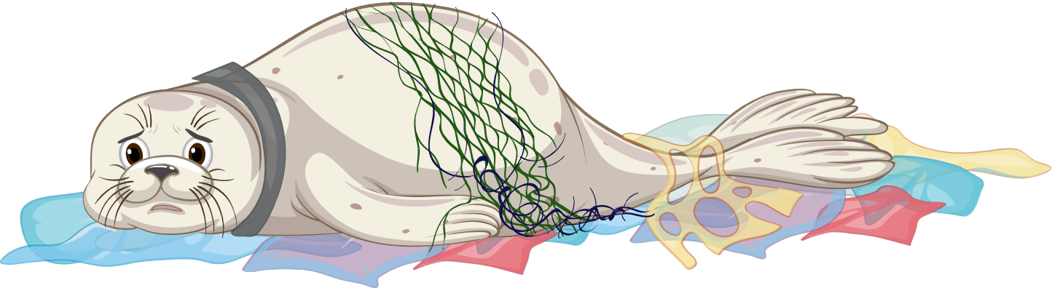
Ôi không! Bạn hải cẩu này bị mắc kẹt rồi. Các bạn hãy giúp mình cứu hải cẩu bằng cách vượt qua thử thách nhé!

Slide 19


2.Với m = 9, n = 6, p = 4, hai biểu thức nào có giá trị bằng nhau?
m – (n – p)
m x (n – p)
(A)
(B)
m x n – m x p
m – n + p
(C)
(D)

Slide 20


(A) Với m = 9, n = 6, p = 4 thì m – (n – p) = 9 – (6 – 4)
= 9 – 2
= 7
(B) Với m = 9, n = 6, p = 4 thì m x (n – p) = 9 x (6 – 4)
= 9 x 2
= 18
(C) Với m = 9, n = 6, p = 4 thì m x n – m x p = 9 x 6 – 9 x 4
= 54 – 36
= 18
(D) Với m = 9, n = 6, p = 4 thì m – n + p = 9 – 6 + 4
= 3 + 4
= 7
Vậy với m = 9, n = 6, p = 4 thì biểu thức (A) và (D) có giá trị bằng nhau; biểu thức (B) và (C) có giá trị bằng nhau.

Slide 21

Không có gì đâu bạn! Tụi mình đến đây để giải cứu đại dương mà.
Cảm ơn các cậu đã cứu mình nhé!

Slide 22



Slide 23


Chơi theo cặp.
Người chơi bắt đầu từ ô XUẤT PHÁT. Khi đến lượt, người chơi gieo xúc xắc. Di chuyển số ô bằng số chấm ở mặt trên xúc xắc.
Nếu giá trị biểu thức ở ô đi đến. Nếu đúng thì hái được quả bưởi ghi số là giá trị của biểu thức đó. Nếu sai thì phải quay trở về ô xuất phát
trước đó.
Nếu đến ô có đèn xanh thì được gieo xúc xắc để đi tiếp. Nếu đến ô có đèn đỏ thì dừng lại một lượt, nhường lượt chơi cho người chơi khác. Trò chơi kết thúc khi có người hái được 5 quả bưởi.

Slide 24
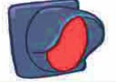

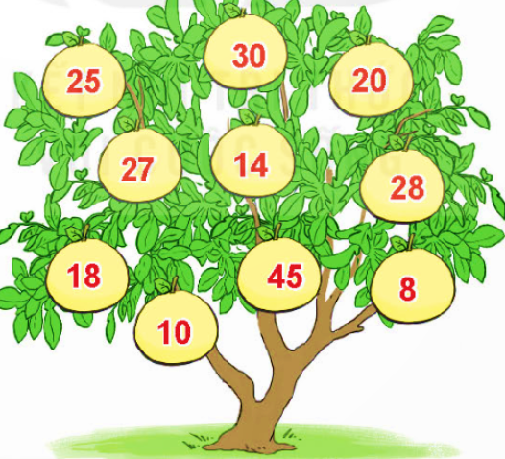
 | 4 x (7 -2) | a x 4 (với a = 7) | 33 – (13 – 10)
a + b (với a = 8, b = 6) |  |  |  | 24 : (8 -5)
27 – (7 + 2) |  |  |  | a x a (với a = 5)
a x 2 + b x 2 (với a = 7, b = 3) |  |  |  | 4 + 3 x 2
 | (m – 3) x 9 (với m = 8) | 60 : (7 – 5) | a + b + c (với a = 15, b = 5, c = 7) | XUẤT PHÁT

Slide 25
Các con giỏi lắm, các con đã hoàn thành xuất sắc các thử thách trong ngày hôm nay.
Cứu mình với!!!

Slide 26
DẶN DÒ
- Ôn tập lại bài đã học
- Chuẩn bị trước bài 5

Slide 27




Notes:
Thiết kế: Hương Thảo – Zalo 0972.115.126. Các nick khác đều là giả mạo, ăn cắp chất xám

